Slide 1



ARGeometrix
Иваново, 2023

Slide 2
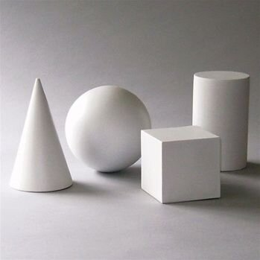

Бизнес-идея
3D-модель — это объемное изображение некого объекта. Чтобы его получить, в специальной программе строят пересекающиеся плоскости по трем осям.
Получается реалистичный объект, который можно расположить в пространстве как угодно.
Готовую 3D модель можно скачать и использовать где угодно: для 3D-печати, разработки игр, презентаций.
Бесплатное приложение для формирования познавательного интереса учащихся на уроках геометрии, ясного понимания геометрической фигуры (учащиеся школы 7-11 класс)
На рынке не представлены полноценные 3D-учебники. На данный момент представлены лишь 3D-калькуляторы, которые не входят в состав УМК по геометрии, являясь дополнительным сторонним источником. Таким образом, проект уникален, т.к. он сможет обеспечить простой и быстрый доступ к наглядному материалу на уроках и при выполнении учениками домашнего задания.

Slide 3
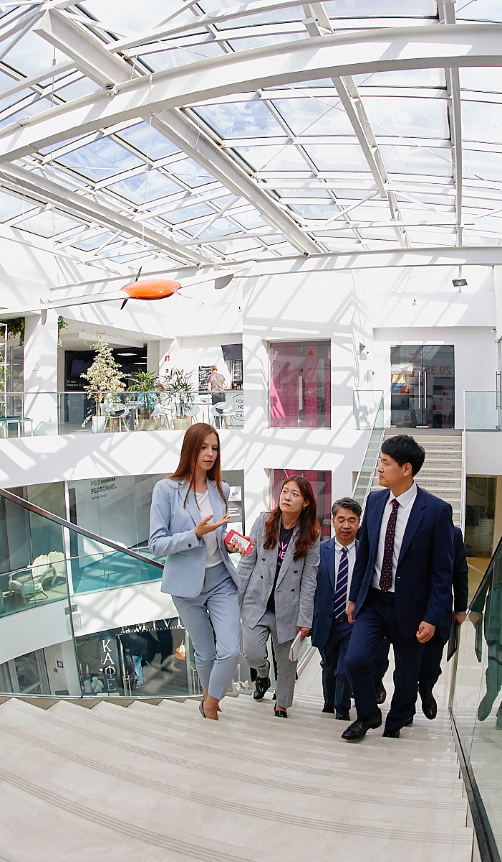
Описание продукта
Дополненная реальность (Augmented Reality)
Учебник с дополненной реальностью позволит учащимся видеть геометрические фигуры в трехмерной форме, а не только на бумаге или на экране компьютера. Это позволит лучше представить пространственную структуру фигуры и понять ее особенности.
Работа с дополненной реальностью сделает уроки более интерактивными и даже обеспечит игровой подход (учащиеся смогут решать головоломки и находить геометрические решения).
Дополненная реальность с геометрическими фигурами позволит учиться геометрии более эффективно и интересно, помогая визуализировать абстрактные понятия и применять их на практике.

Slide 4
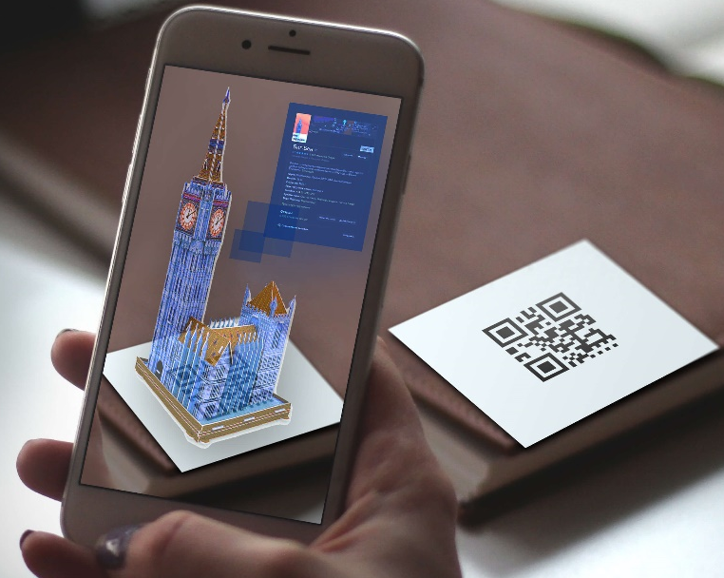
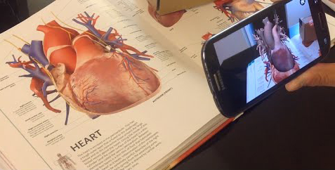
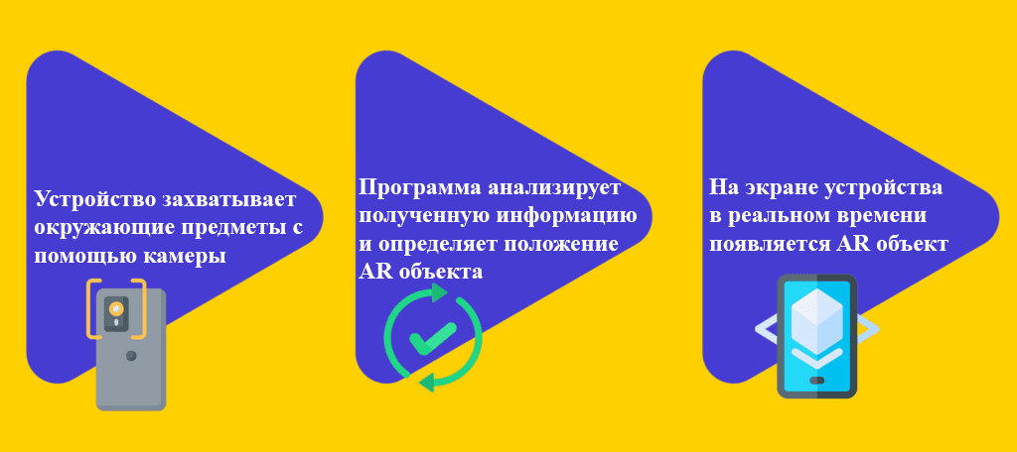

Slide 5
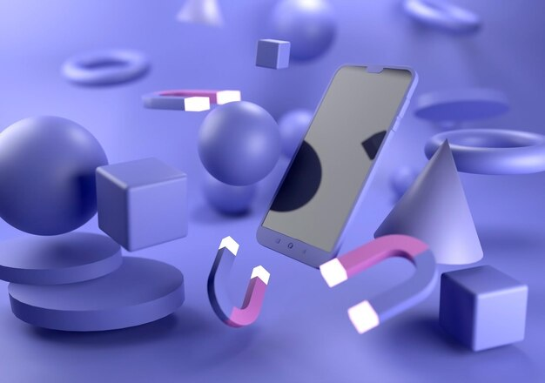
Визуализация продукта
Основные функции приложения для уроков геометрии с 3D моделями фигур для 7-11 классов могут включать:
1. Визуализация 3D моделей: Приложение должно позволять учащимся просматривать 3D модели различных геометрических фигур, таких как кубы, сферы, пирамиды и т.д.
2. Вращение и масштабирование: Учащиеся должны иметь возможность вращать и масштабировать 3D модели фигур, чтобы изучить их различные аспекты и свойства.
3. Различные варианты представления: Приложение может предлагать несколько способов отображения 3D моделей, таких как секции, пересечения и проекции, чтобы помочь учащимся лучше понять структуру фигур.

Slide 6
SWOT-анализ
Сильные стороны учебников с дополнительной реальностью (AR): | Интерактивность: AR-учебники позволяют ученикам взаимодействовать с контентом, что делает обучение более интересным и захватывающим. | Визуализация: AR позволяет визуализировать сложные концепции и процессы, делая их более понятными для учащихся. | Персонализация: Ученики могут настраивать свой учебный процесс, выбирая интересующие их темы и задания. | Геймификация: Учебники с AR часто используют игровые элементы, чтобы сделать обучение более увлекательным. | Многопользовательский режим: AR-технологии позволяют учащимся работать вместе над проектами, что способствует развитию навыков сотрудничества и общения.
Слабые стороны учебников с AR: | Стоимость: AR-устройства и учебники могут быть достаточно дорогими, что делает их недоступными для некоторых учеников. | Проблемы с безопасностью: Некоторые AR-приложения могут содержать неприемлемый контент или вирусы, что может представлять угрозу для учеников. | Технические проблемы: AR-книги могут иметь проблемы с подключением к интернету или с совместимостью с различными устройствами. | Ограниченное использование: AR-технология может быть не доступна в некоторых учебных заведениях или регионах.

Slide 7
Бизнес-модель
Целевая аудитория: ученики и учителя школ.
Содержание и функциональность: учебник будет включать в себя различные геометрические фигуры, их свойства, формулы и примеры применения, а также будет обладать интерактивностью благодаря дополненной реальности с трёхмерными моделями фигур.
Техническая реализация: наём технических специалистов (разработчиков); разработка трёхмерных моделей геометрических фигур на движке Unity/Unreal Engine и т.д.; разработка приложения на телефон, для работы с геометрическими фигурами и учебником.
Реализация и распространение: предоставление учебников и программы на безвозмездной основе, как государственный проект.
Финансирование: государственное финансирование.
Обновление и сопровождение: программа будет регулярно обновляться, возможные баги (ошибки) будут исправляться.

Slide 8
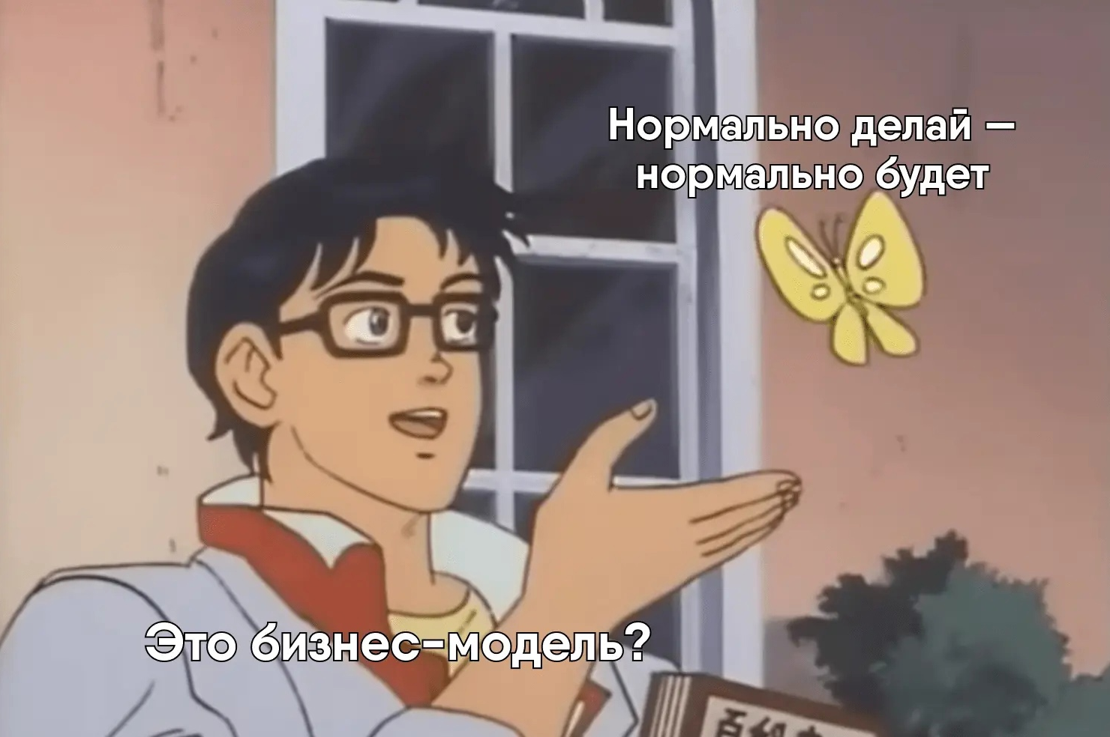

Slide 9

Комплекс маркетинга 7P
Оценка и анализ результатов использования учебника с AR: по окончании использования учебника пользователь оценивает эффективность и полезность изученного материала, а также удобство и полезность использования дополнительной реальности в процессе обучения.
Использование: в соответствии с инструкциями в учебнике, пользователь начинает использовать учебник с дополнительной реальностью, изучая новый материал, выполняя задания и закрепляя полученные знания.
Определение потребности в продукте:
пользователь осознает, что ему нужен такой учебник для учебы или саморазвития.
Поиск информации: пользователь ищет информацию о существующих учебниках, их содержании и особенностях использования.
Покупка: после выбора учебника пользователь совершает покупку, возможно, через интернет-магазин или книжный
Загрузка приложения: после покупки пользователь загружает на свой смартфон или планшет приложение, которое позволит работать с дополнительной реальностью в учебнике.
Настройка приложения: пользователь настраивает приложение для корректной работы с учебником и дополнительной реальностью.
Выбор учебника с AR: на основе полученной информации пользователь выбирает подходящий для себя учебник, исходя из своих интересов, целей и бюджета.

Slide 10
Команда проекта
Капустина Анастасия
Гнедина Дарья
Киселева Алёна
Егорова Анна
Богослова Анастасия
Гончарова Евгения
Аланова Валерия
Мовчан Вероника
Напалкова Алёна
Лотарева Екатерина

Slide 11

Спасибо за внимание!

